Slide 1
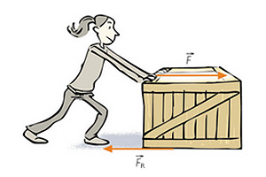
FUERZA

Slide 2
FUERZA
Definición: Se define por fuerza a la causa del movimiento de los cuerpos y de las variaciones del movimiento (aceleraciones, retardaciones o cambios de dirección); es también la causa de las deformaciones y ruptura de los cuerpos. La fuerza se mide con un aparato de medida llamado dinamómetro.
→ Las fuerzas surgen siempre que dos cuerpos interaccionan (es decir, se ejercen una acción mutua); así pues, para que exista una fuerza deberá haber, como mínimo, dos cuerpos: el que ejerce la fuerza y el que la recibe.
→ La fuerza es una magnitud vectorial, lo cual significa que para describir completamente una fuerza debemos conocer su valor numérico o módulo, su dirección y su sentido. Por tanto, las fuerzas se representarán gráficamente mediante vectores.
→ La unidad de fuerza en el S.I. es el newton (N), que se define como la fuerza necesaria que, aplicada sobre un cuerpo de 1 kg de masa, da lugar a que éste se mueva con una aceleración de 1 m/s2.Existen otras unidades de fuerza, como la dina (1 N = 105 din), que son muy antiguas y no suelen utilizarse.

Slide 3
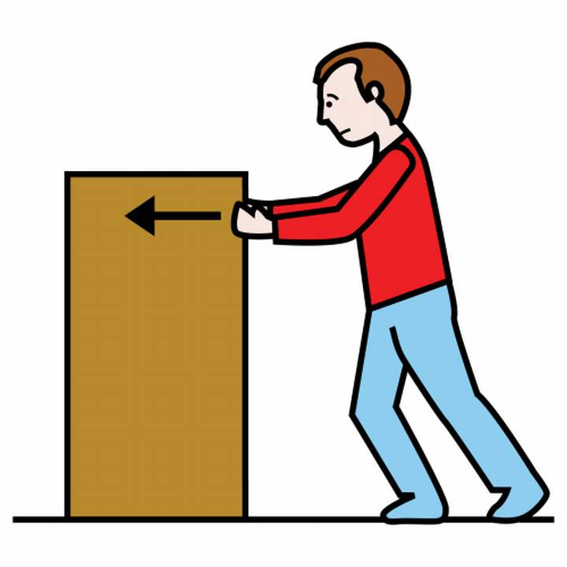
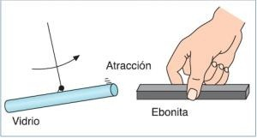
Clasificación de las fuerzas
Las fuerzas pueden clasificarse bajo diversos aspectos: tamaño, naturaleza, etc., pero atendiendo al tiempo que actúan se clasifican en:
Fuerzas instantáneas o de contacto
Fuerzas a distancia
Las fuerzas de contacto requieren, como su nombre lo indica, de un contacto entre los cuerpos. Son las que actúan un tiempo muy breve. Dan origen a movimientos uniformes y rectilíneos.
Ej. el puntapié dado a una pelota, un choque, una explosión, una bofetada, un martillazo, etc.
Son aquellas que se ejercen entre dos cuerpos que están separados una cierta distancia; suele decirse que estas fuerzas se “propagan” por el espacio.
Ejemplos son la fuerza gravitatoria o peso (ver figura a la izquierda), la fuerza eléctrica, la fuerza magnética, etc.

Slide 4
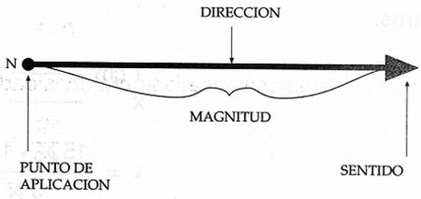
Elementos de una fuerza
Como la fuerza es una magnitud vectorial se le representa gráficamente por un vector, y en él debemos distinguir:
Punto de aplicación: es el punto donde se aplica o actúa la fuerza.
Dirección o recta de acción: es la recta que tiende a seguir el punto de aplicación al trasladarse la fuerza (también la dirección puede indicarse por medio de un ángulo).
Sentido: es hacia donde va dirigida la fuerza; se indica por medio de una "punta de flecha". Generalmente se confunde la dirección con el sentido. Por ejemplo: la horizontal es una dirección con infinitos sentidos: hacia el norte, hacia la derecha, hacia una esquina, etc. La vertical también es una dirección pero con sólo dos sentidos: hacia arriba o hacia abajo.
Intensidad o magnitud: se refiere al tamaño de la fuerza (módulo). Se le indica por medio de un segmento tomado como unidad de fuerza y aplicado sobre el vector.

